Slide 2
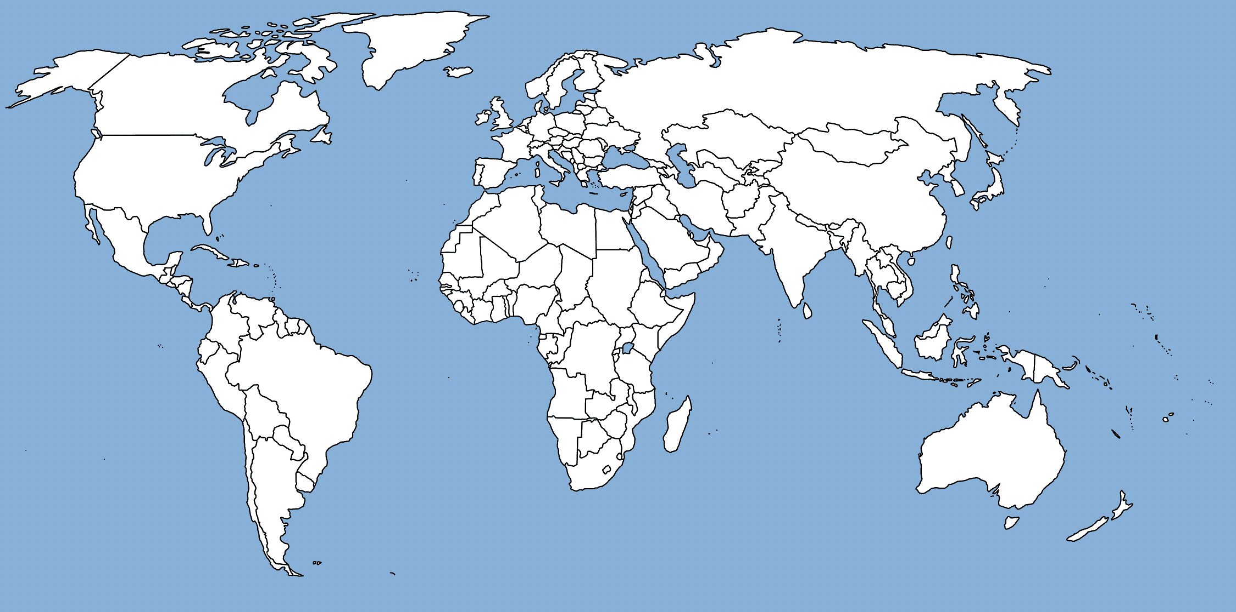
Topografie ronde!

Slide 3
1. Mexico

Slide 4
2. Duitsland

Slide 5
3. Kenia

Slide 6
4. Kazachstan

Slide 7
5. Saudi-Arabië

Slide 8
6. Thailand

Slide 9
7. Canada

Slide 10
8. Suriname

Slide 11
9. Zuid-Afrika

Slide 12
10. Turkije

Slide 13
LOGO Ronde!

Slide 14
1.

Slide 15
2.

Slide 16
3.

Slide 17
4.

Slide 18
5.

Slide 19
6.

Slide 20
7.

Slide 21
8.

Slide 22
9.

Slide 23
10.

Slide 24
Close up Ronde

Slide 27
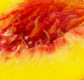

Slide 29
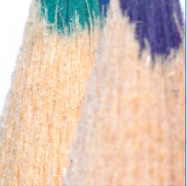

Slide 30
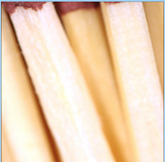

Slide 34
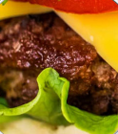

Slide 35
Emoji Ronde!

Slide 36
1.

Slide 37
2.

Slide 38
3.

Slide 39
4.

Slide 40
5.

Slide 41
6.

Slide 42
7.

Slide 43
8.

Slide 44
School!

Slide 45
1.
Hoe heet de teamleider van het Startteam?

Slide 46
2.
Hoe heet de leerling coördinator van het startteam?

Slide 47
3.
Wat moet je doen als je ziek bent? En als je weer beter bent?

Slide 48
4.
Waar moet je heen als je uit de klas gestuurd bent?

Slide 49
5.
Wat krijg je als je uit de klas gestuurd wordt? een ……… kaart

Slide 50
6.
Op welke verdieping is de pauzeruimte voor het startteam.

Slide 51
7.
Hoeveel klassen zijn er op dit moment in het startteam? Dus samen van de brugklas en de eoa?

Slide 52
8.
Hoe laat ben je uit als je 6 uur les hebt?

